Slide 1
ПРЕЗЕНТАЦИЯ
на тему
«Городская среда - мой выбор»

Slide 2
«Городская среда - мой выбор»
Федеральный проект «Формирование комфортной городской среды»: предполагает реализацию комплексных проектов развития городской среды для создания достойных условий жизни граждан и конкурентоспособных городов. Проекты будут отбираться на конкурсной основе. Важнейшими критериями их оценки станет влияние на социально-экономическое развитие конкретного города, региона и страны в целом. Принципиальным условием остается максимальное вовлечение граждан в решение вопросов городского развития, в том числе с широким использованием цифровых технологий.

Slide 3
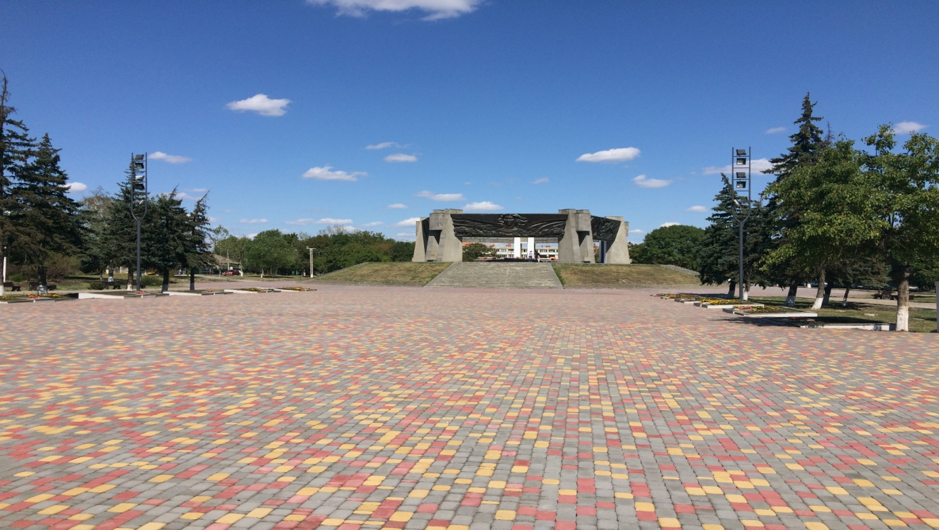
«Городская среда - мой выбор»
Мемориал «Огонь Вечной Славы» (город Минеральные Воды) стал одним из первых объектов на территории Минераловодского городского округа, благоустройство которого прошло в рамках проекта «Формирование комфортной городской среды» в 2017 году. На 9 000 кв. м. территории, прилегающей к Мемориалу и зданию Поста №1, заменили плитку, бордюры, скамейки, урны, а также обновили уличное освещение.

Slide 4
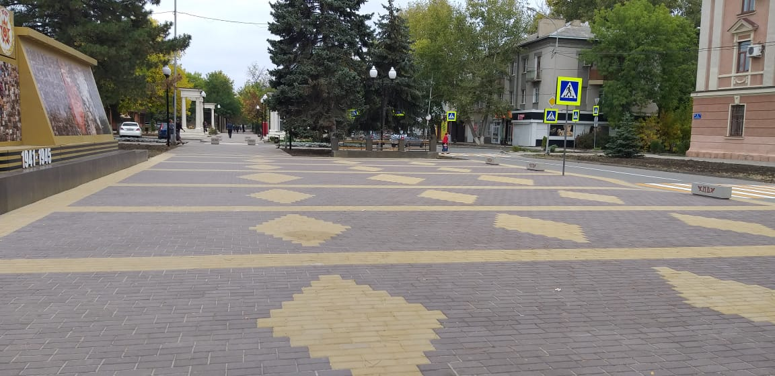
«Городская среда - мой выбор»
В 2018 году в рамках проекта в порядок приведена минераловодская аллея Карла Маркса в городе Минеральные Воды. После благоустройства аллея стала более живописной: на алее протяженностью более километра установлены 55 новых скамеек, 55 урн, 25 цветочных вазонов и 120 торшеров. Пешеходная зона площадью около 8 тысяч кв. м уложена новой тротуарной плиткой, установлены более 2, 5 тысяч метров бордюров. Кроме того, заасфальтированы парковочные «карманы» площадью свыше 600 кв. м.

Slide 5
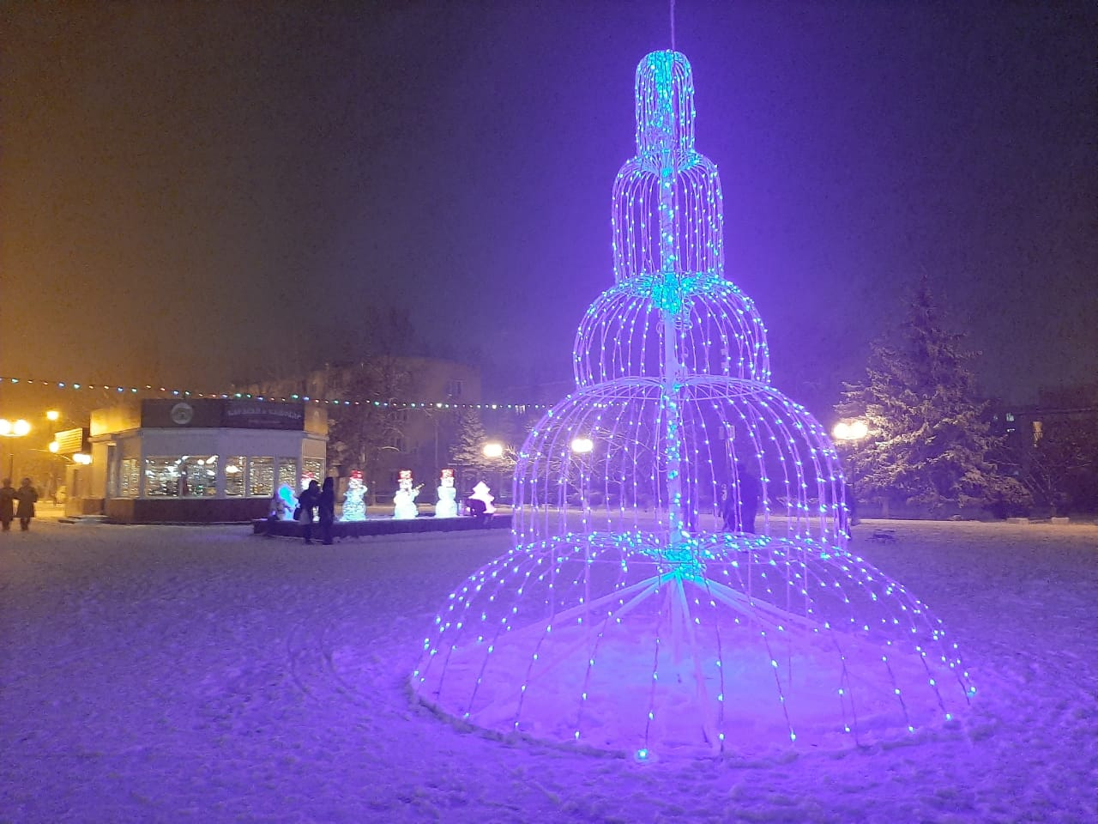
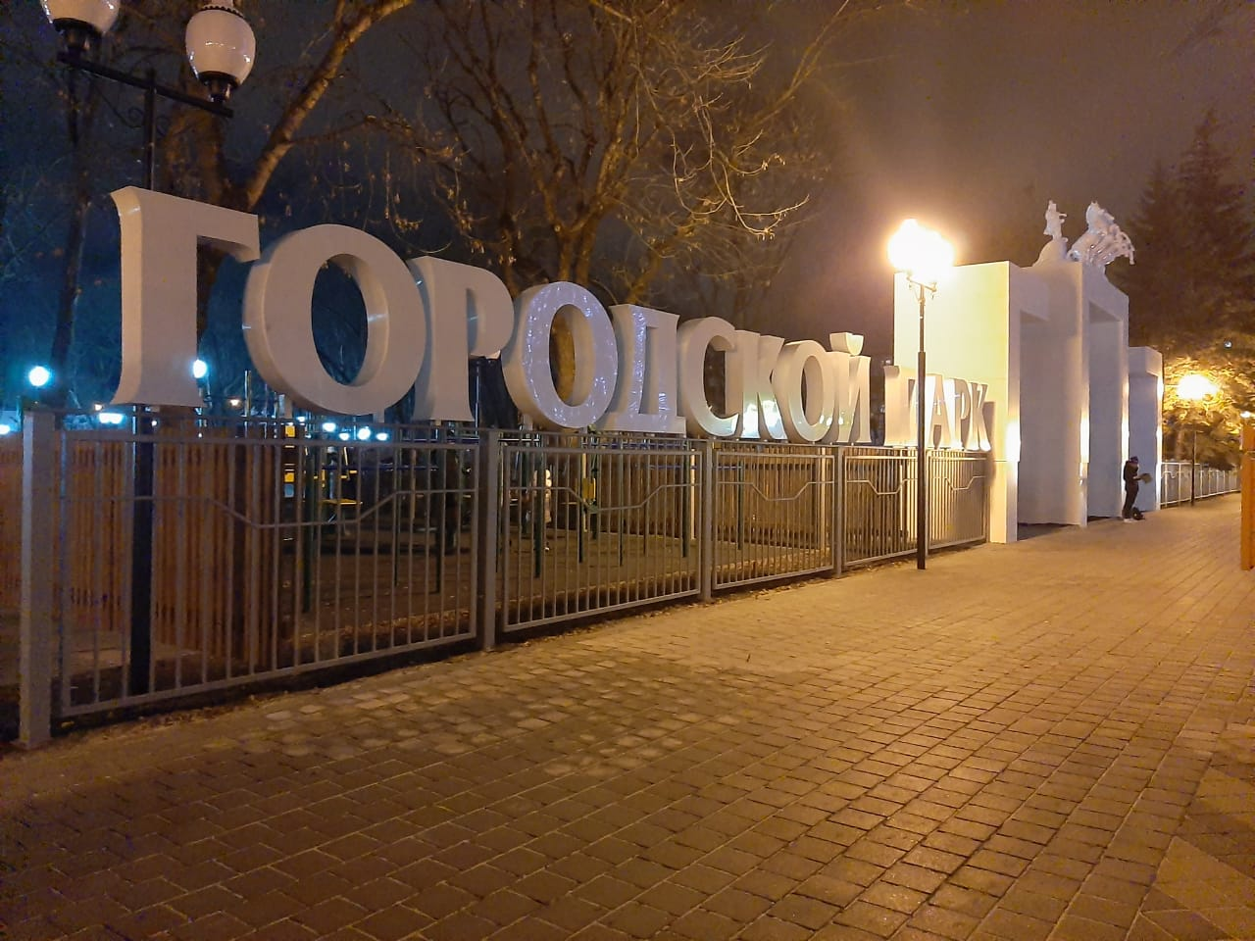
«Городская среда - мой выбор»
В 2019 году благоустройство Городского парка и аллеи на пр. Карла Маркса (2 очередь). Данный объект был отобран минераловодцами в числе первоочередных проектов.
Площадь общественной территории Городского парка города Минеральные Воды составляет 27361 м2. Пешеходная зона площадью 8200 кв. м уложена новой тротуарной плиткой. Заменено ограждение, вход украсила новая колоннада. На территории парка обустроены игровая и спортивная площадка, установлены тренажеры, 2 беседки, 50 скамеек со спинками и 50 урн, установлено 115 светильников.
На территории перед входом в парк благоустроена городская площадь (аллея проспект Карла Маркса (2 очередь) города Минеральные Воды) площадью 9880 кв. м. Здесь заменены дорожные бортовые камни, обустроены тротуары из брусчатки, установлены скамейки, урны и вазоны, установлено наружное освещение. Обустроен светомузыкальный фонтан.

Slide 6
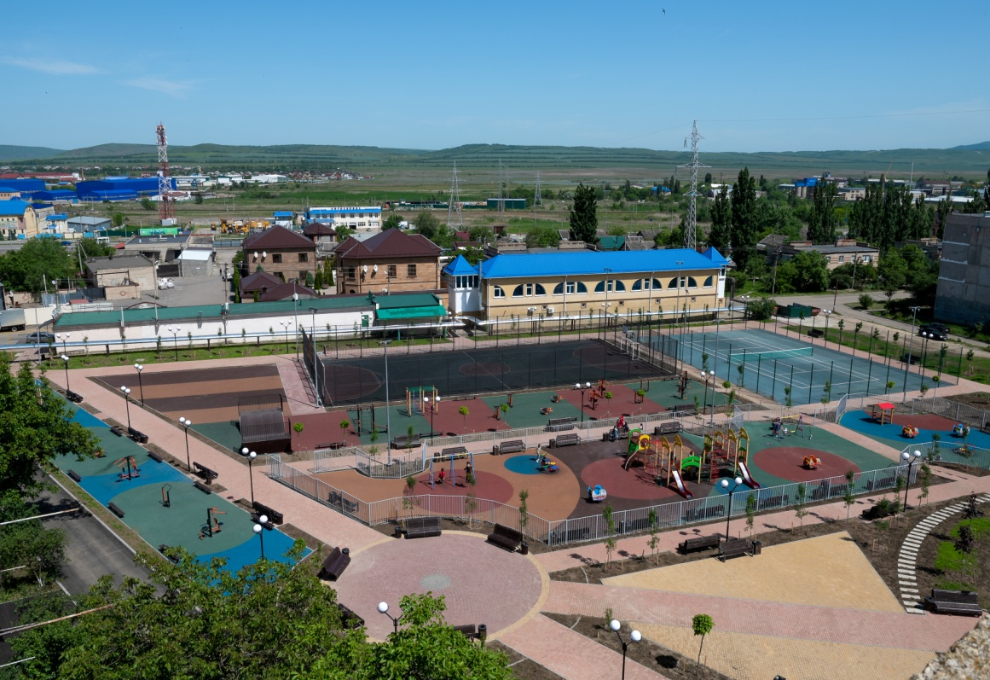
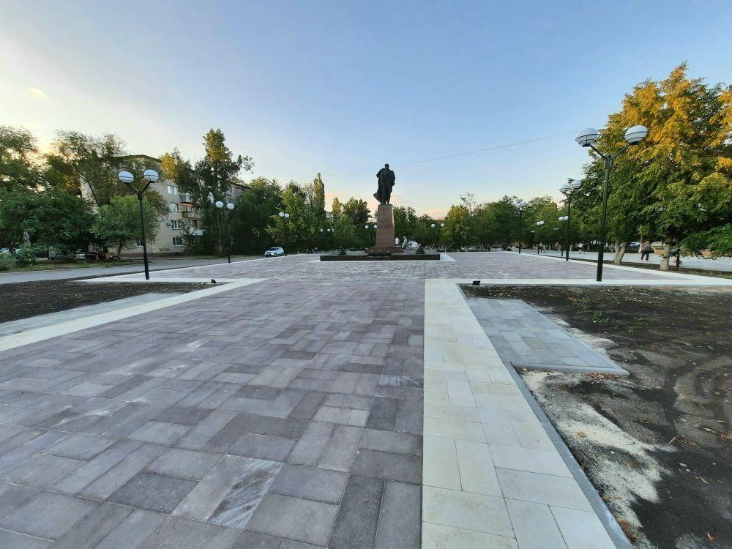
«Городская среда - мой выбор»
В 2020 году благоустроен сквер «Дружба» (район 4 км г. Минеральные Воды) площадью 5313 кв. м. Объект включает в себя доступную среду для проведения праздничных, культурно-массовых мероприятий, ярмарок, выставок, зоны занятия спортом, детские развлекательные комплексы, устройство территории для выгула собак, обустройство территории сквера освещением, тротуарами, велосипедной дорожкой, скамейками и урнами. Проект по формированию комфортной городской среды позволил вдохнуть новую жизнь в эту территорию. Здесь созданы велотриал, скейтпарк, детская площадка, установлены спортивные тренажёры. Модернизировано освещение, разбиты цветники, отремонтированы дорожки, заменены другие элементы парковой инфраструктуры.
В 2020 году также благоустроен сквер «Надежда» (г. Минеральные Воды). На площади 10950 кв. м полностью обновлена тротуарная плитка, отремонтирован существующий фонтан с установкой современной подсветки, обустроена сцена для общегородских мероприятий, благоустроены пешеходные зоны и зоны для отдыха, установлены современные спортивные и детские площадки, а также малые архитектурные формы. Также отремонтирован памятник генералу Ермолову. Для любителей спорта, а в частности воркаута, обустроена спортивная площадка. Для детей разных возрастов имеется игровая площадка с качелями.

Slide 7
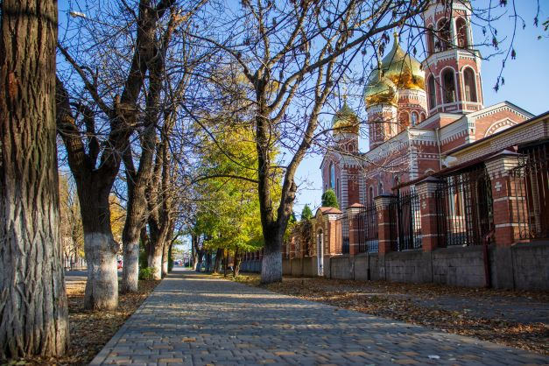
«Городская среда - мой выбор»
В 2021 году выполнены работы по благоустройству привокзальной площади и прилегающей к ней территории в г. Минеральные Воды». Привокзальная площадь расположена около станции «Минеральные Воды» и является воротами Кавказских Минеральных Вод. На территории имеется памятник советскому солдату.
Результат реализации проекта – предусмотрена зона отдыха и ожидания пассажиров, места для прогулок населения города Минеральные Воды и гостей Кавказских Минеральных Вод. Территория украшена контрастными яркими цветами, появились новые пешеходные дорожки, для которых использовать новое мощение с применением современных технологий изготовления плитки, расположились стилизованные малые архитектурные формы, предназначенные для размещения в общественных пространствах и ландшафтных территориях. Установлена скульптуры «Паровоз» и «Старый велосипед», большие уличные шахматы и программно-аппаратный комплекс «Умный город».

Slide 8
«Городская среда - мой выбор»
В 2022 году для голосования по отбору общественных территорий, подлежащих в рамках реализации приоритетного проекта «Формирование городской среды» благоустройству в первоочередном порядке в 2023 году вынесено три территории:
1. Сквер по ул. Яблоневая в х.Красный Пахарь;
2. Зона отдыха по ул. Новотерская п. Новотерский .
Голосование пройдет с 15 апреля по 30 мая 2022 года на общероссийской платформе по формированию комфортной городской среды. https://za.gorodsreda.ru

Slide 9
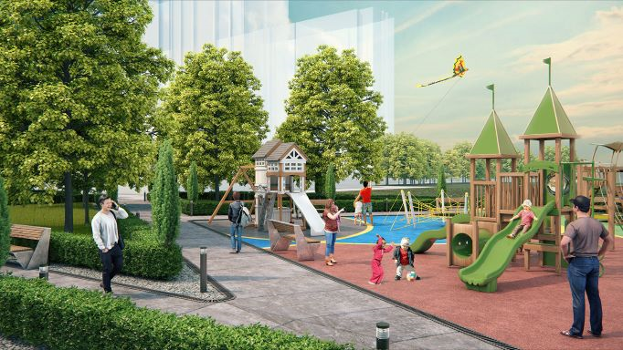
«Городская среда - мой выбор»
Зона отдыха по ул. Новотерская п. Новотерский.
Планируется обустроить места для прогулок и отдыха, устройство детской игровой площадки, установка малых архитектурных форм, благоустройство клумб, устройство освещения. Будут созданы условия удобства перемещения для людей с ограниченными возможностями.

Slide 10
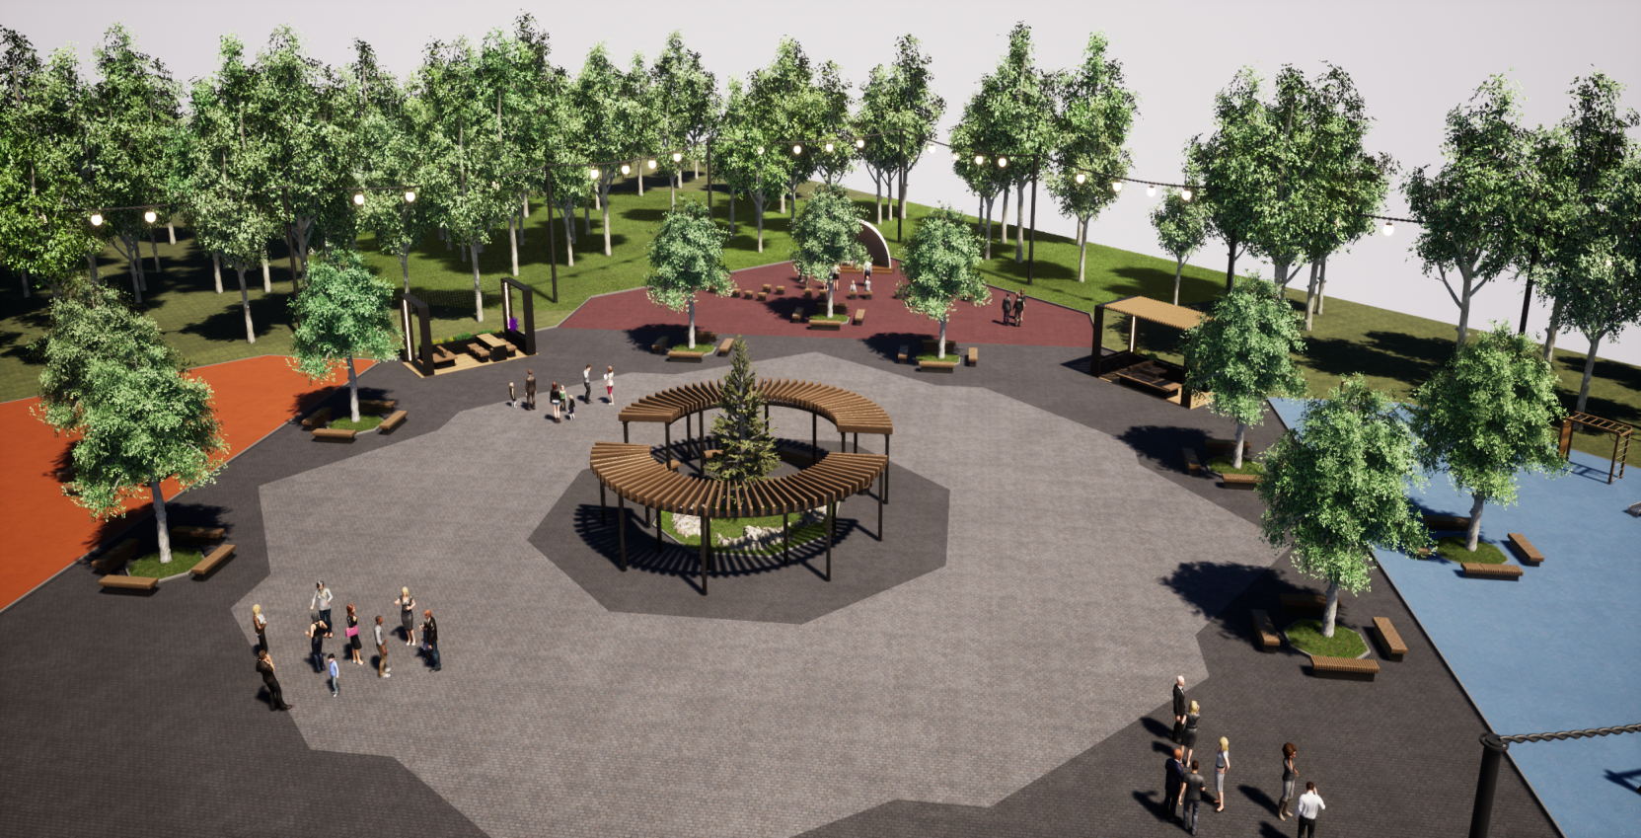
«Городская среда - мой выбор»
Сквер по ул. Яблоневая в х.Красный Пахарь.
Планируется организация доступной среды для проведения праздничных мероприятий, ярмарок, выставок, зон занятия спортом, детских развлекательных комплексов, обустроить территорию сквера освещением, тротуарами, велосипедной дорожкой, скамейками, урнами.

Slide 11
«Городская среда - мой выбор»
Проголосовать можно с 15 апреля по 30 мая 2022 г. на специальной цифровой платформе (https://26.gorodsreda.ru/)
Минимальный возраст гражданина, допущенного до голосования, — 14 лет.
Каждый участник голосования может выбрать одну территорию благоустройства относительно адреса проживания, указанного при регистрации.
ПОСЛЕДОВАТЕЛЬНОСТЬ
ОНЛАЙН-ГОЛОСОВАНИЯ
1. Выберите свое муниципальное образование, ознакомьтесь со списком объектов для голосования.
2. Войдите через Госуслуги или зарегистрируйтесь, указав в форме регистрации ваши фамилию, имя, отчество, дату рождения, место проживания, адрес электронной почты, подтвердите номер телефона.
3. Выберите из списка общественную территорию, которая, по вашему мнению, должна быть благоустроена в первую очередь. Результаты голосования будут опубликованы на сайте после завершения голосования.

